Slide 1
第9章 多处理机
9.1 多处理机结构
9.2 多处理机性能模型
9.3 多处理机的Cache一致性
9.4 大规模并行处理机
9.5 对称多处理机
9.6 机群系统

Slide 2
多处理机定义：
两个或两个以上处理机(包括PU和CU)，通过高速互连网络连接起来，在统一的操作系统管理下，实现指令以上级（任务级、作业级）并行。
按照Flynn分类法，多处理机系统属于MIMD计算机
研究多处理机的目的：提前10年得到性能高100倍的高性能计算机系统。

Slide 3
9.1 多处理机结构
9.1.1 多处理机分类
9.1.2 松散偶合多处理机
9.1.3 紧密偶合多处理机
9.1.4 多处理机系统的特点

Slide 4
9.1.1 多处理机分类
多处理机系统由多个独立的处理机组成，每个处理机都能够独立执行自己的程序。
按照处理机之间的连接程度：紧密偶合和松散偶合多处理机
按照是否共享主存储器：共享存储器和分布存储器多处理机
按照处理机类型：同构型和异构型多处理机
按照处理机的个数：大规模并行处理机MPP和对称多处理机SMP

Slide 5
按照PE与IOP之间互连方式：
对称型：每个IOP能够连接到所有PE上
非对称型：每个IOP只与一个PE连接。
冗余对称型：一个PE与多个IOP连接。
按照存储器的访问方式：
均匀存储器，UMA模型 (Uniform 均匀)
非均匀存储器，NUMA模型
只有Cache，COMA模型
另外，多向量处理机，机群系统等也称为多处理机系统。

Slide 6
9.1.2 松散偶合多处理机
处理机之间的连接频带比较低
处理机之间互为外围设备进行连接。
通过并行口或串行口把多台计算机连接起来。
多台计算机之间的连接需要有多个接口。
通过Ethernet网络接口连接多台计算机。
速度达10Mb、100Mb、1Gb，Mynet已经达到1.28Gb和2.56Gb。
当通信速度要求更高时，可以通过一个通道和仲裁开关CAS (Channel and Arbiter Switch)直接载存储器总线之间建立连接。

Slide 7
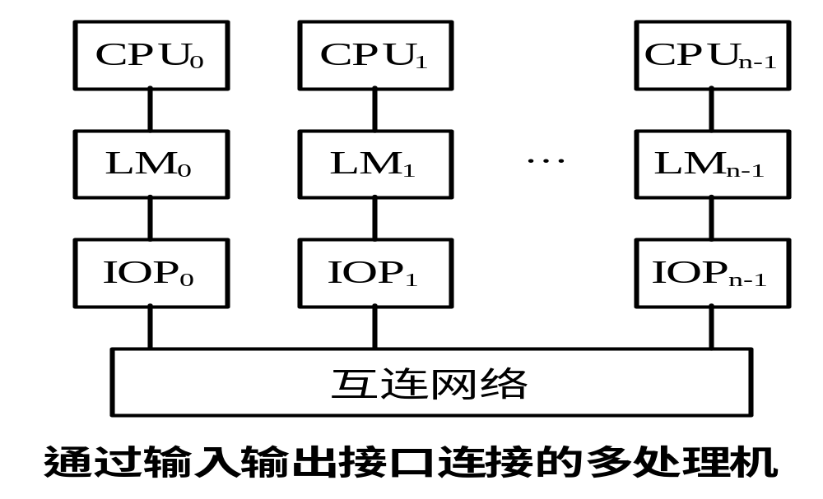

Slide 8
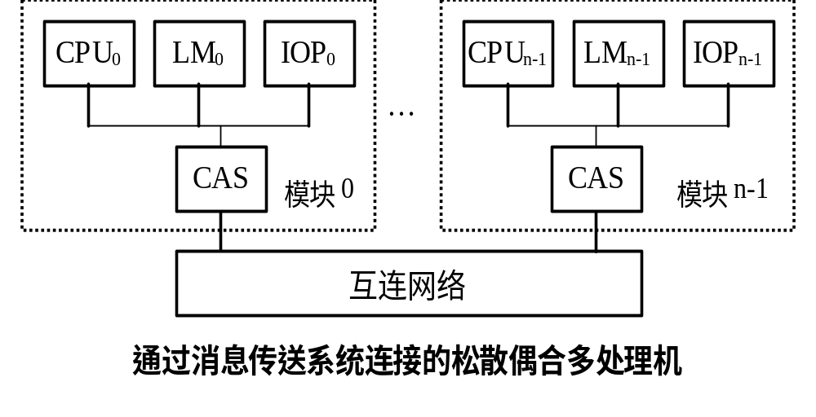

Slide 9
9.1.3 紧密偶合多处理机
处理机之间共享主存储器，通过高速总线或高速开关连接。
每个CPU能够访问任意一个存储器模块
通过映象部件(MAP)把全局逻辑地址变换成局部物理地址
通过互连网络寻找合适的路径，并分解访问存储器的冲突
多个输入输出处理机IOP也连接在互连网络上，输入输出设备与CPU共享主存储器。
处理机个数不能太多，一般几个到几十个。

Slide 10
紧密偶合方式要求有很高通信频带。
可以采用如下措施：
(1)采用高速互连网络
(2)增加存储模块个数，一般n>m，取1～2倍之间。
(3)每个存储模块再分成多个小模块，并采用流水线方式工作。
(4)每个CPU都有自己的局部存储器LM。
(5)每个CPU设置一个Cache。

Slide 11
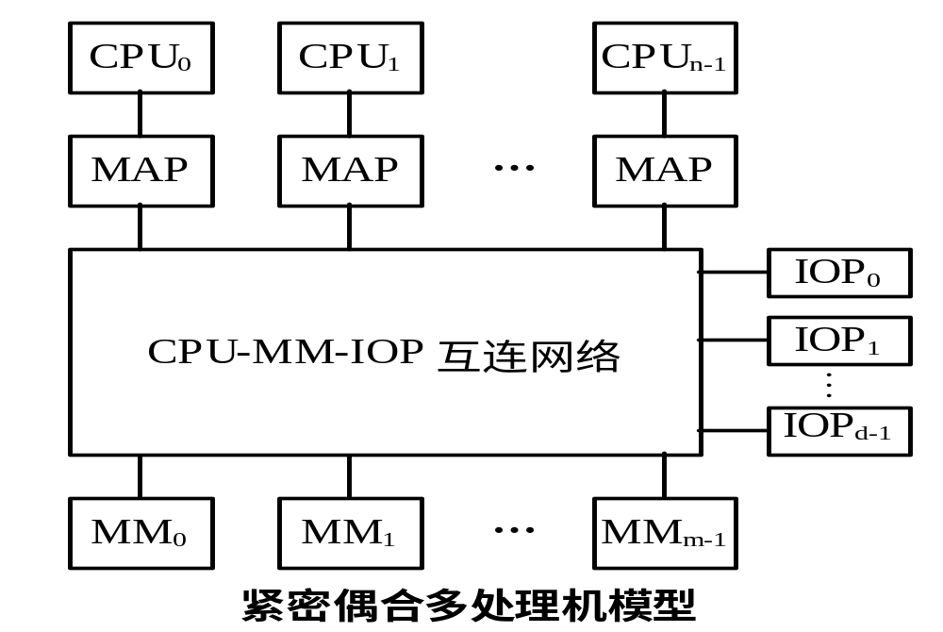

Slide 12
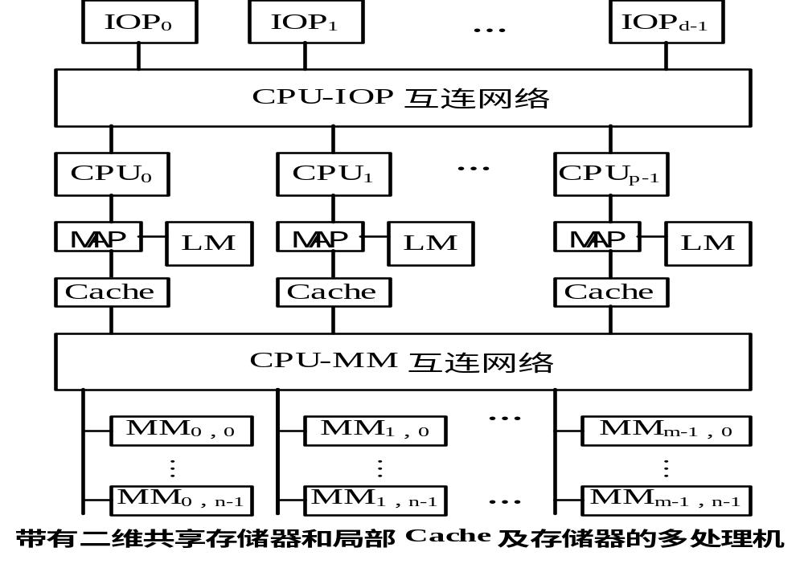

Slide 13
MIMD计算机体系结构合一的结构模型
20世纪90年代以后，上述各种并行计算机的体系结构呈现渐趋一致的趋势。促使体系结构渐趋一致而最终合一的主要因素是：所有体系结构都要求快速的高质量的互连网络；都希望尽量避免或降低延迟；都希望能尽量隐藏通信代价；都必须支持不同的同步形式；等等。
根据各种MIMD计算机的体系结构渐趋一致的发展趋势，当代并行计算机的公共结构模型如图7.2所示。

Slide 14
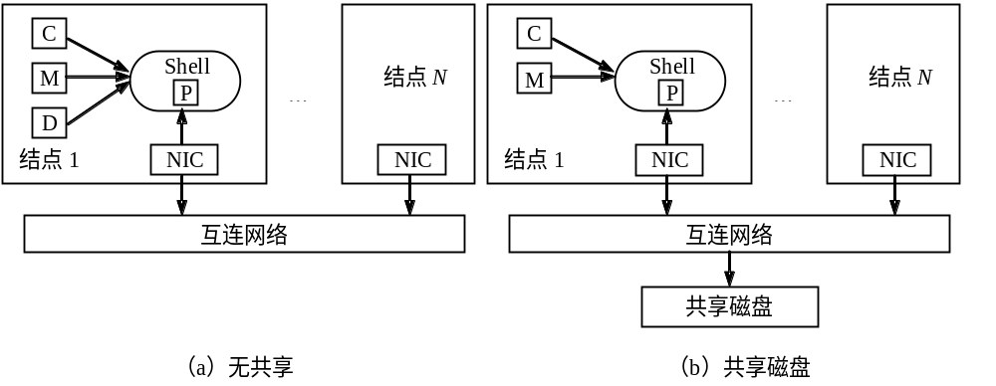
可扩放并行计算机公共结构模型

Slide 15
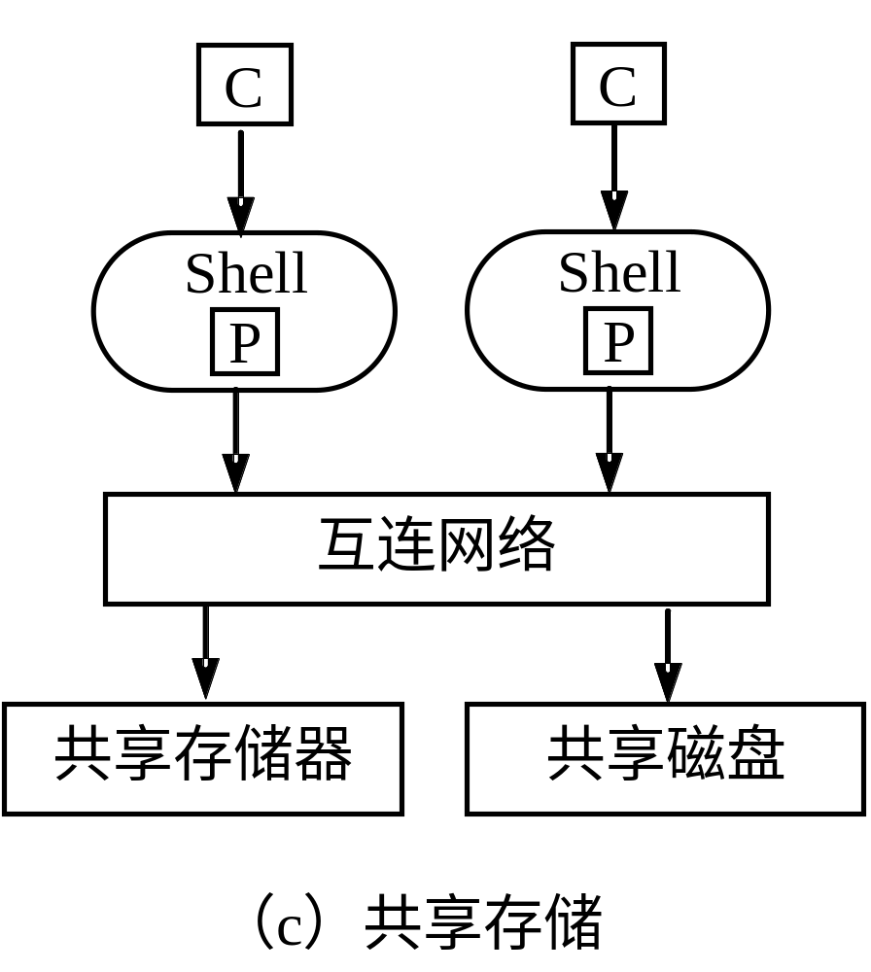

Slide 16
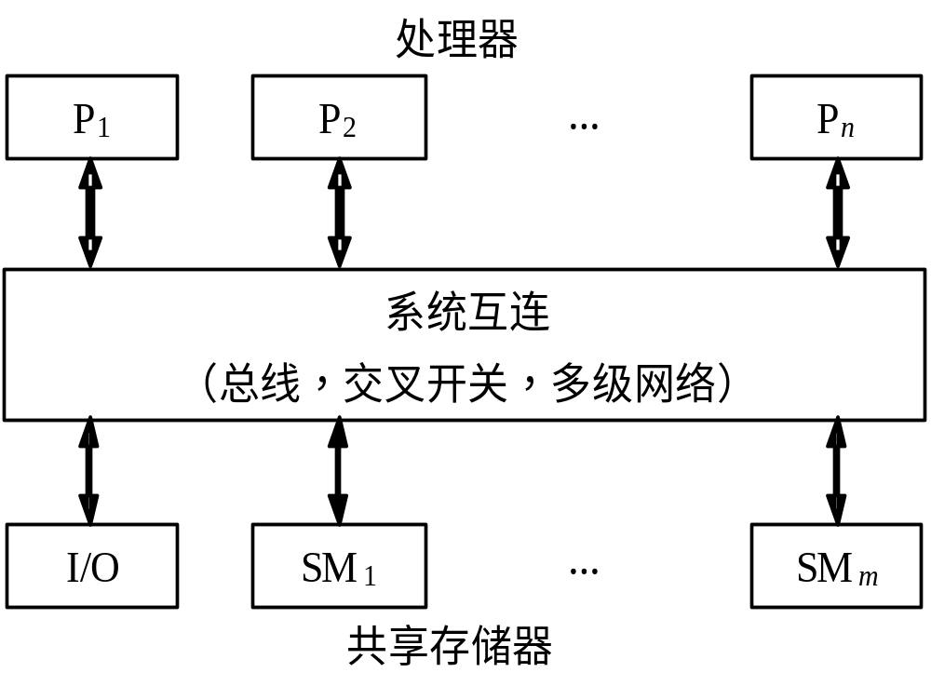
9.1.4 MIMD计算机访存模型
1. 均匀存储访问模型 UMA (Uniform Memory Access)
图7.3 UMA多处理机模型

Slide 17
UMA模型的特点
① 物理存储器（SM₁~SM_{m}）被所有处理器均匀共享。所谓均匀共享是指：所有处理器访问任何存储器所需的时间都相同。
② 每个处理器可带有私有高速缓存。
③ 外围设备以一定的形式被共享。

Slide 18
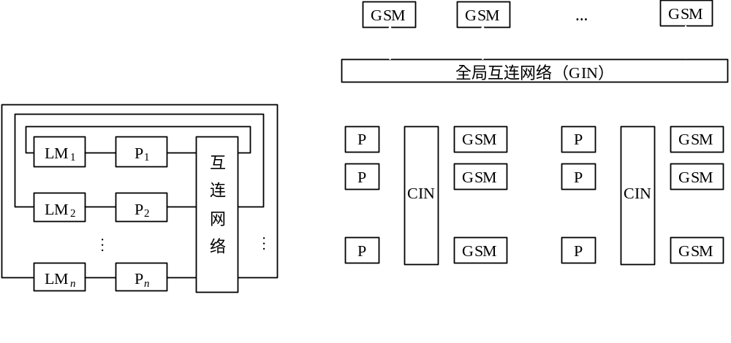
2. 非均匀存储访问模型
图7.4 NUMA多处理机模型

Slide 19
NUMA模型的特点
① 被共享的存储器在物理上是分布在所有的处理器中，所有的本地存储器（LM₁~LM_{n}）的集合组成全局地址空间。
② 处理器访问存储器所需的时间不相等，访问本地存储器LM或通过群内互连网络（Cluster Interconnection Network，CIN）访问群内共享存储器（Cluster Shared Memory，CSM）费时较少，访问非本地存储器或通过全局互连网络（Global Interconnection Network，GIN）访问全局共享存储器（Global Shared Memory，GSM）费时较多，即所谓非均匀存储访问。
③ 每个处理器可带有私有高速缓存，外设也可以以某种形式共享。

Slide 20
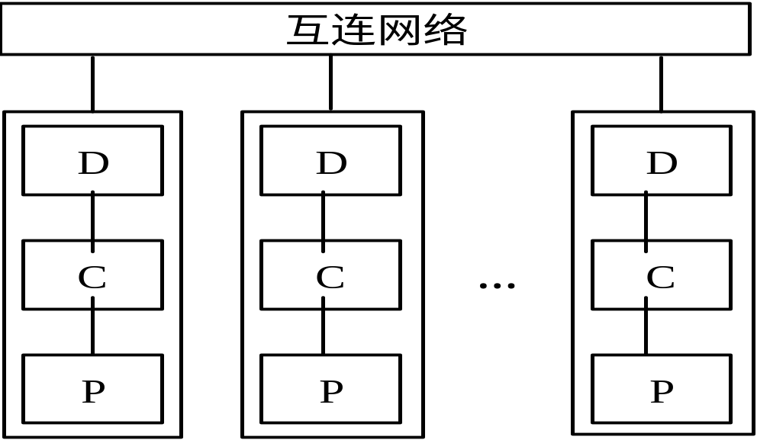
3. 全高速缓存存储访问模型
全高速缓存存储访问（Cache-Only Memory Access，COMA）模型如图9.5所示，它是NUMA模型的一种特例。
图9.5 COMA多处理机模型

Slide 21
COMA模型的特点
① 各处理器结点中没有存储层次结构，全部高速缓存组成全局地址空间。
② 利用分布的高速缓存目录D对远程高速缓存进行访问。
③ COMA中的高速缓存容量一般都大于二级高速缓存容量。
④ 开始使用COMA时，数据可以任意分配到高速缓存C中，在运行过程中，数据将被迁移到使用该数据的处理器结点的高速缓存中。

Slide 22
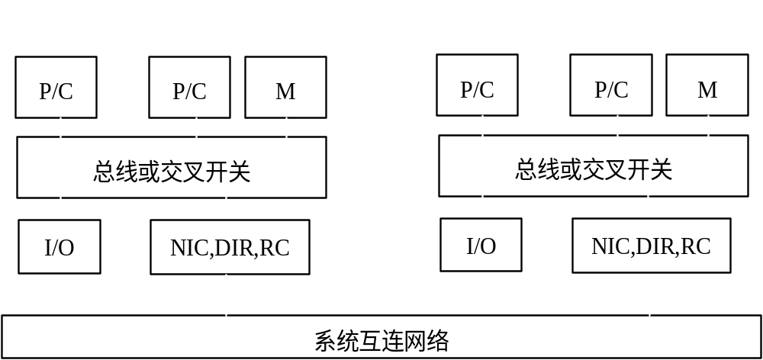
4. 高速缓存一致性非均匀存储访问模型
高速缓存一致性非均匀存储访问模型如图9.6所示，它的一个结点实际上是一个SMP机器，通过互连网络把若干个SMP机器连接而成的一个较大规模的多处理机系统。
图9.6 CC-NUMA多处理机模型（RC：远程高速缓存）

Slide 23
CC-NUMA模型的特点
① 绝大多数商用CC-NUMA多处理机系统都使用基于目录的高速缓存一致性协议来维护Cache的一致性。
② 保留了SMP结构的易于编程的优点，同时也改善了常规SMP结构的可扩放性问题。
③ CC-NUMA模型实际上是一个分布共享存储（DSM）多处理机系统模型。
④ CC-NUMA模型最显著的优点是程序员无需明确地在结点上分配数据。

Slide 24
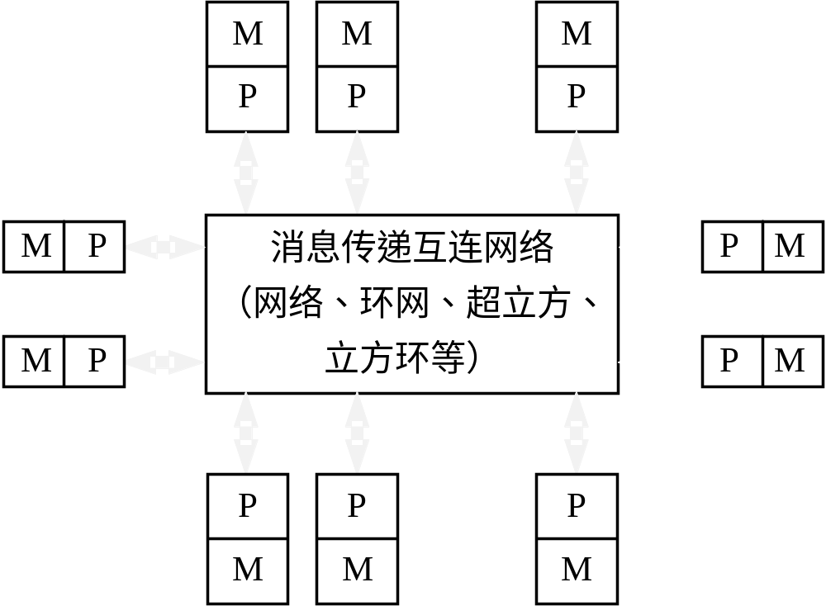
5. 非远程存储访问模型
在一个分布存储的多处理机系统中，如果所有的存储器都是私有的，仅能由本地处理器访问，就称为非远程存储访问（NO-Remote Memory Access，NORMA）。基于消息传递的NORMA多计算机一般模型如图9.7所示。
图9.7 消息传递的NORMA多计算机一般模型

Slide 25
NORMA模型的特点
① 每个结点都是由处理器（P）、本地存储器（M）和（或）I/O设备组成的自治计算机。多个结点由基于消息传递的互连网络互连。
② 所有的存储器都是私有的。
③ 绝大多数NORMA都不支持远程存储器的访问。

Slide 26
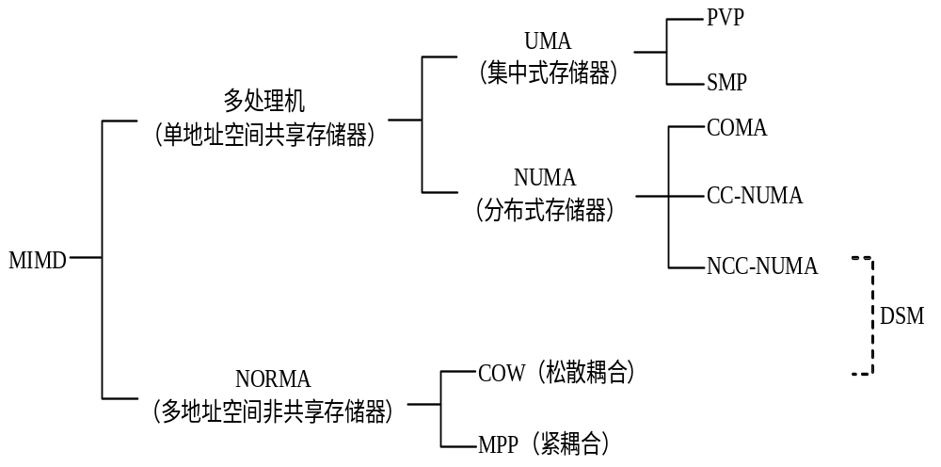
MIMD计算机的结构模型与访存模型的相互关系

Slide 27
9.1.5 对称多处理机系统
对称多处理机（SMP）结构在当前的并行服务器中被普遍采用，而且已经越来越多地出现在桌面上。
同时，SMP机器也越来越多地作为一个构造模块，用来构造更大规模的系统。

Slide 28
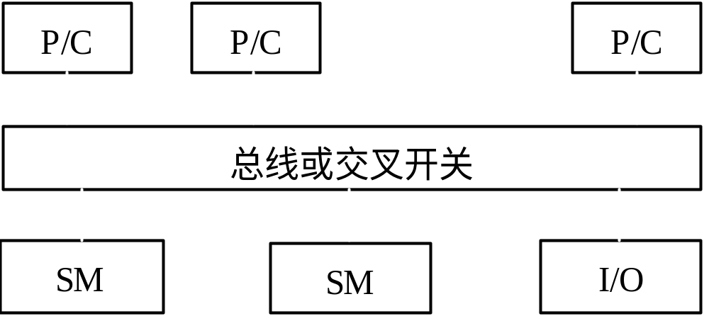
对称多处理机的结构
图9.8 SMP的结构

Slide 29
1. SMP结构的特点
① 对称性。系统中任何处理器都可以访问共享存储器的任何存储单元和I/O设备，且具有相同的访存时间。因此，SMP结构也称为均匀存储访问（UMA）结构。
② 单一物理地址空间。共享存储器的所有存储单元都按单一地址空间编址。
③ 高速缓存一致性。多级高速缓存支持数据局部性，而且用硬件自动实现高速缓存一致性。
④ 低通信延迟。处理器之间的通信采取对共享存储单元使用简单的读/写指令来完成，因此，通信的时间延迟很低。

Slide 30
2. SMP的扩展存储层次结构
在SMP机器中，所有的通信和计算都将导致对存储器的读/写，为了提高存储器的性能，需要对SMP机器的存储器扩展为具有层次结构的存储系统。

Slide 31
SMP机器的几种扩展的存储层次结构
P₁
…
P_{n}
互连网络
P₁
P_{n}
一级高速缓存（交叉编址）
主存（交叉编址）
高速缓存
…
高速缓存
总线
（a）共享高速缓存结构
内存
I/O设备
（b）基于总线的共享内存结构

Slide 32
P₁
P_{n}
高速缓存
…
高速缓存
互连网络
P₁
P_{n}
内存
内存
高速缓存
…
高速缓存
（c）舞厅结构
内存
内存
互连网络
（d）分布式内存结构（非SMP结构）

Slide 33
9.1.6 MIMD计算机结构模型
MIMD类的机器又可分为以下常见的五类：并行向量处理机（PVP）、对称多处理机（SMP）、大规模并行处理机（MPP）、工作站机群（COW）、分布式共享存储处理机（DSM）。
PVP : Parallel Vector Processors 平行向量处理器
SMP:Symmetric Multi-Processing 对称多处理结构
MPP:Massively Parallel Processing 大规模并行处理系统
COW: Cluster of Workstation 工作站机群
DSM: 分布式共享存储处理机

Slide 34
9.1.6 MIMD计算机结构模型
5种MIMD并行计算机的结构如图9.9所示。
其中，VP是向量处理机，SM是共享存储器，P/C是微处理器和高速缓存，LM是本地存储器，NIC是网络接口电路，MB是存储器总线，DIR是为解决高速缓存一致性问题而设置的高速缓存目录存储器，IOB是I/O总线，LD是本地磁盘，B是存储总线与I/O总线之间的接口。

Slide 35
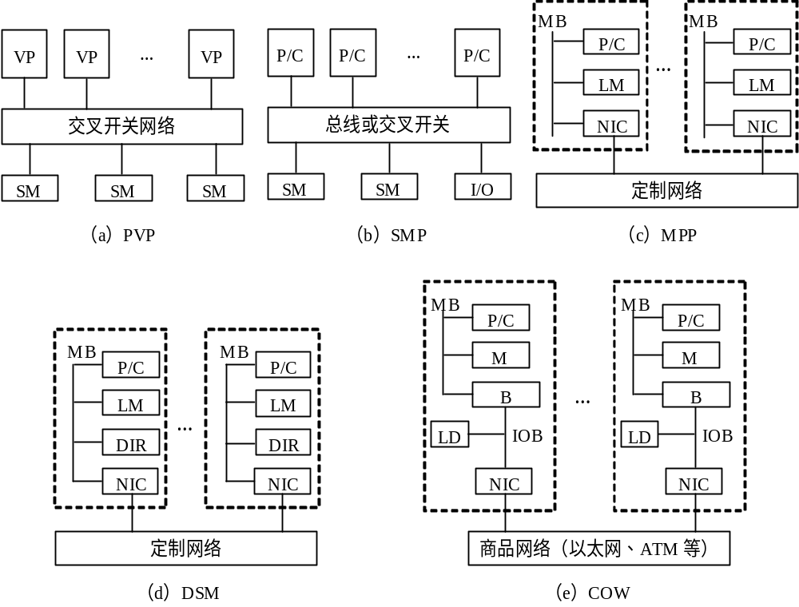
图9.9 5种MIMD计算机的结构模型

Slide 36
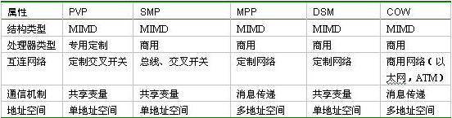
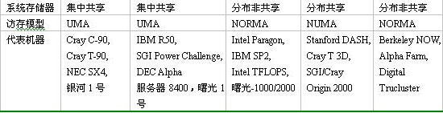
五种MIMD计算和结构特征比较

Slide 37
9.1.7多处理机系统的特点 (与并行机的比较）
1. 结构灵活
并行处理机：专用，PE数多，固定有限通信
多处理机： 通用，PE数少，高速灵活通信
2. 程序并行性
并行处理机的并行性存在于指令内部，识别比较容易。多处理机的并行性存在于指令外部，在多个任务之间，识别难度较大。
一个简单的例子：
Y = A+B*C*D/E+F，用两个处理机计算：
CPU1：B*C， A+F， A+B*C*D/E+F
CPU2：D/E， B*C*D/E，

Slide 38
3. 并行任务派生
并行处理机把同种操作集中，由指令直接启动各PE同时工作。
多处理机用专门的指令来表示并发关系，一个任务执行时能够派生出与它并行的另一些任务
如果没有空闲处理机，任务进入排队器等待
4. 进程同步
并行处理机仅一个CU，自然是同步的。
多处理机中，各处理机执行不同的指令，工作进度不会也不必保持相同。先做完的要停下等待。有数据相关和控制相关也要停下等待。

Slide 39
要采取同步措施来保持程序要求的正确顺序
5. 资源分配和进程调度
并行处理机的PE是固定的，用屏蔽来改变实际参加操作的PE数目。(p487 累加和例）
多处理机执行并发任务，需用处理机的数目不固定，各处理机进出任务的时刻不相同，所需共享资源的品种、数量随时变化。
资源分配和进程调度问题，对整个系统的效率有很大的影响。

Slide 40
研究多处理机的目的：
单处理机的速度提高很快，
为什么还要研究多处理机？
提前5年得到速度高10倍的机器。
或用1/10的价格获得一台高性能的机器。
在某些适合进行并行处理得应用领域，可以达到：提前10年得到速度高100倍的机器。
或用1/100的价格获得一台高性能的机器。

Slide 41
9.2 多处理机性能模型
引起峰值性能下降的原因：
(1)由于处理机之间通信而产生的延迟。
(2)一台处理机与其它处理机同步所需的开销。
(3)当没有足够多任务时，一台或多台处理机处于空闲状态。
(4)由于一台或多台处理机执行无用的工作。
(5)系统控制和操作调度所需的开销。

Slide 42
并行性在很大程度上依赖于R/C比值
其中：R: 程序执行时间，C: 通信开销
R/C小，并行度低。R/C大，并行性高。
把作业分解成较大的块，能得到较大的R/C，但所得到的并行性小
R/C是衡量任务粒度(Granularity)的尺度
粗粒度(Coarsegrain)并行：R/C大，通信开销小
细粒度(Finegrain)并行：R/C小，通信开销大
细粒度并行性是程序尽可能地分解成小任务，在极端情况下，一个小任务只完成一个操作

Slide 43
9.2.1 基本模型
目标：由M个任务组成的程序，在N台处理机组成的系统上运行，求最短执行时间？
基本模型仅考虑由两台处理机组成的系统。
总处理时间＝R_{max}(M－K，K)＋C(M－K)K 其中：R：每个任务的执行时间， M-k和k的最大值。
C：通信开销，
K：任务分配参数(0:一台，M/2:平均分配）。
当通信时间很小时，把M个任务平均分给两台处理机
当通信时间很大时，把M个任务分配给一台处理机

Slide 44
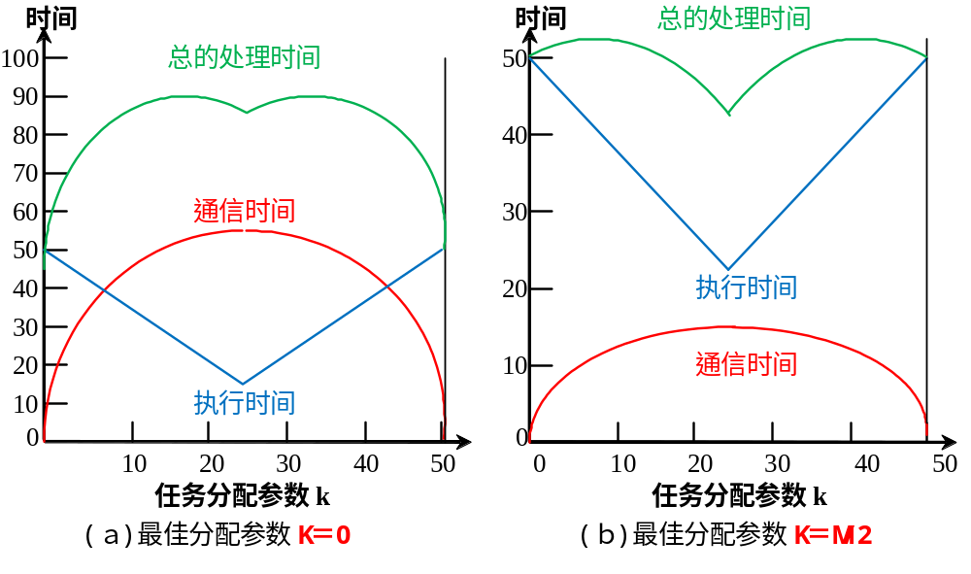
M=50 R/C=10
M=50 R/C=40

Slide 45
通信时间：
C(M-K)K是一个开口向下的二次函数，
任务执行时间是两根相交的直线。
当通信时间比较大时，总时间的最小值发生在端点，
当通信时间比较小时，总时间的最小值发生在中点。
结论：
(1)总时间的最小值只可能出现在中点或两个端点，
(2)如果总时间的最小值发生在中点，必须满足：
M R （其他总时间）＞ R M/2 + C M/2 M/2
（中点总时间）
化简： R/C ＞ M/2

Slide 46
总时间最短的结论：
当R/C＜M/2时，把所有任务分配给同一台处理机，K＝0；
当R/C＞M/2时，把任务平均分配给两台处理机，K＝M/2。

Slide 47
9.2.2 N台处理机系统的基本模型
要解决的问题：
  把M个任务分配给N台处理机，求总处理时间的最小值。
  实际的最小值发生在极端分配情况下，
  或者将所有的任务集中在一台处理机上，
  或者将任务平均分配给所有处理机。
先讨论平均分配方法：

Slide 48
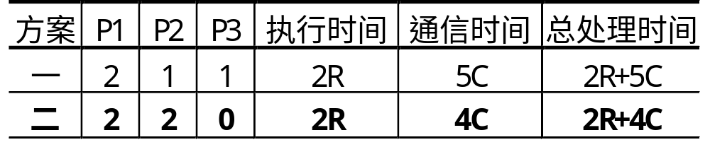
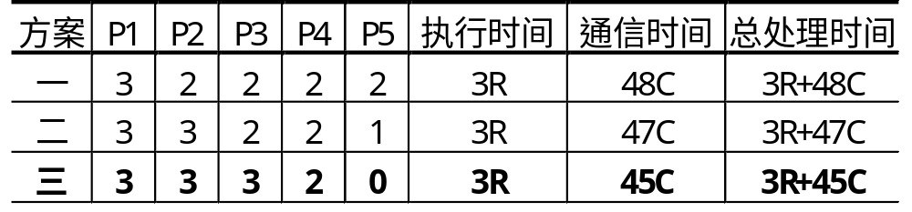
平均分配方法：
例1：４个任务平均分给３台处理机：
例2： 11个任务平均分给５台处理机：
C/2∑ (M-Ki)Ki

Slide 49
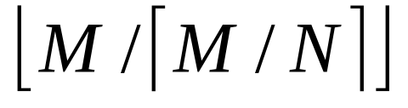
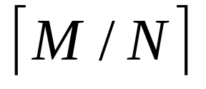
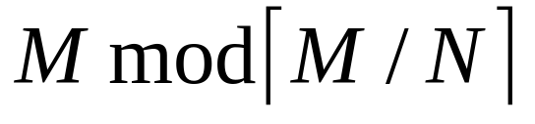
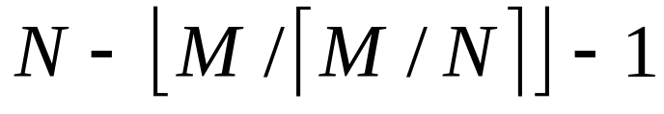
M个任务分配给N台处理机的最佳分配方法：
台处理机，每台 个任务
如果M/N≠0，则：另外有1台处理机分得剩下的 个任务；
剩下的 台处理机不分配任何任务。
例如：101个任务平均分给50台处理机：
有33台处理机，每台分给3个任务；
另有１台处理机分给２个任务；
剩下的16台处理机不分配任务。

Slide 50
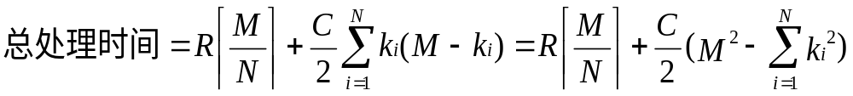
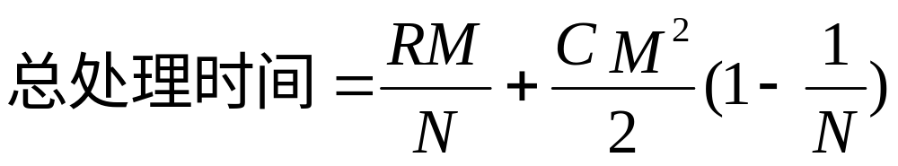
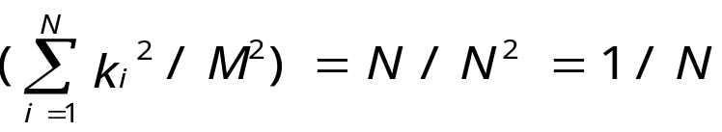
假设K_{i}个任务分给了第ｉ台处理机：
第一项求出N台处理机中最大执行时间；
第二项计算出K_{i}与（M－K_{i}）任务之间两两通信的开销时间，它是关于K_{i}的二次函数。
K_{i}最多有3个取值： 、 和0（见上页）
当 M 是 N 的倍数时，带K_{i} = M/N

Slide 51
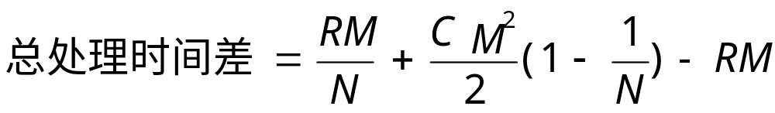
设 时间差 = 0， 化简 :
CM/2 -R =0 ➔ R/C = M /2
同两台处理机模型：
当R/C＞M/2时采用平均分配方法，
当R/C＜M/2时采用集中分配方法。

Slide 52
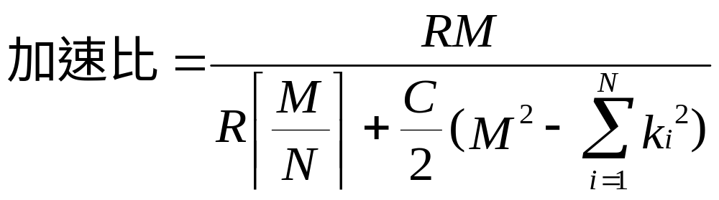
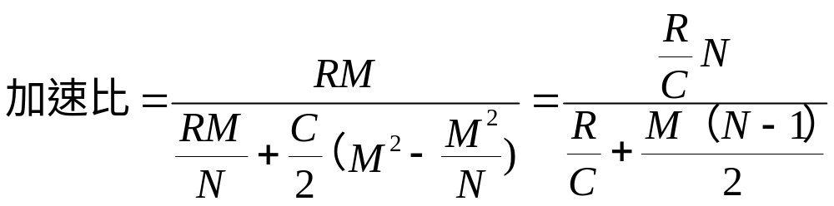
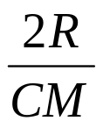
多处理机系统的加速比：一个计算问题在一台处理机上运行时间与在多处理机系统上运行时间的比值
当M是N的倍数时，有：
如果M和N较小，R/C较大，即分母中的第一项远大于第二项，则加速比与处理机台数N成正比。
当处理机台数N很大，加速比≈ ，趋近于一个常数。这时如果再增加处理机，性能的提高很小。

Slide 53
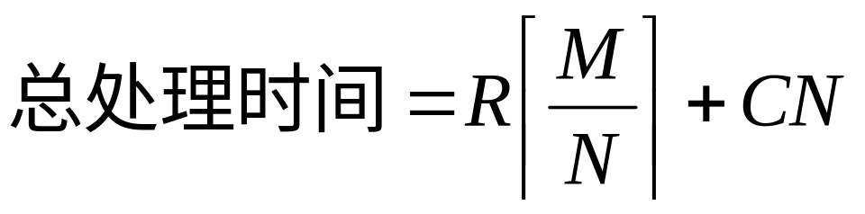
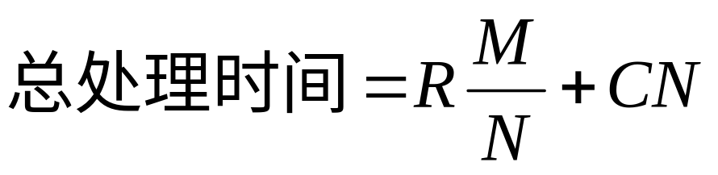
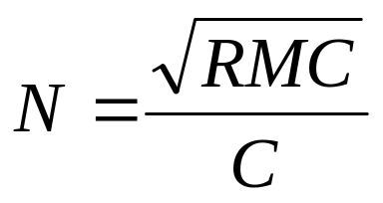
9.2.3 通信开销为线性函数的模型
每个任务要和其它所有任务通信，而且通信的内容相同。
把M个任务分配给N台处理机时，
当M是N的倍数时，
很明显，这个函数有一个极小值：
(对N求导）

Slide 54
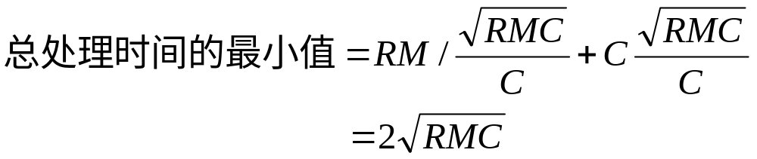
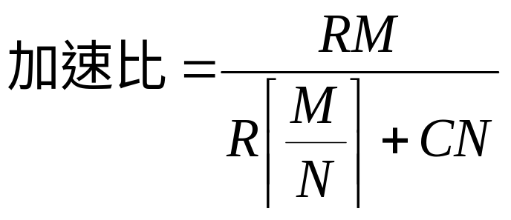
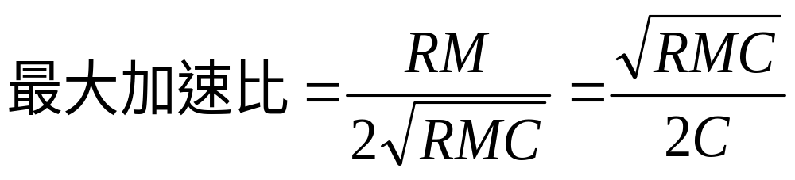
因此得到最小的总处理时间：
这种模型的加速比为：
当M是N的倍数时，最大加速比为：

Slide 55
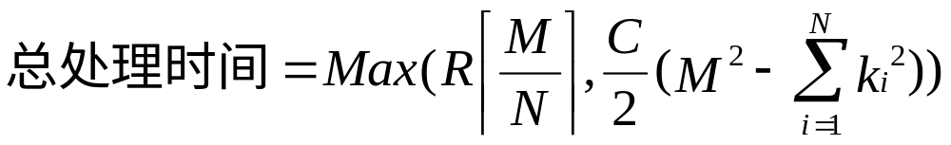
9.2.4 通信与计算完全重叠的模型 （P 509）
由于通信与计算可以在两个独立的功能部件中进行，因此，能够采用重叠或流水线方式并行进行。
一个理想模型，通信与计算完全重叠。
对于两台处理机的系统：
当R/C＜M/2时，执行时间与通信时间的交点就是总处理时间的最小值；
当R/C＞M/2时，采用平均分配方法，在这一点运行时间足够长，完全能够屏蔽通信时间。

Slide 56
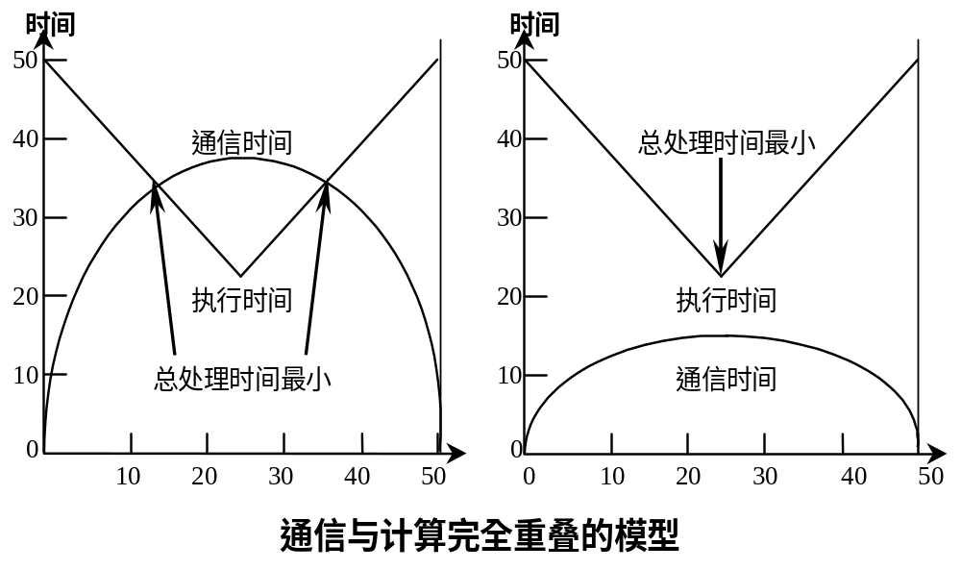
M=50 R/C=10
M=50 R/C=40

Slide 57
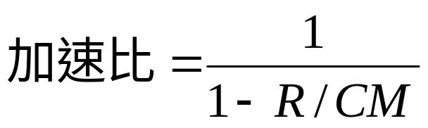
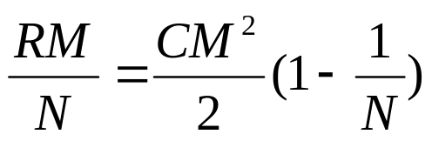
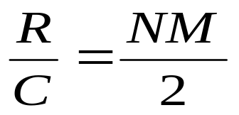
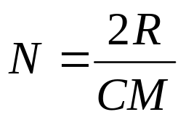
直线与二次曲线的交点：R(M－K)＝C(M－K)K
即：K＝R/C （其中：1≤K≤M/2）
总处理时间＝R(M－R/C)，
两台处理机系统的加速比在1与2之间；
当R/C＝M/2，即把任务平均分配给两台处理机时，加速比最大2 ；当R/C逐渐减为1时，加速比也逐渐减为1，最优分配变得越来越不均衡了。
至于N台处理机的系统：
当N比较大时，近似为：
处理机数N由一个关于R/C和M的函数式 给出。

Slide 58
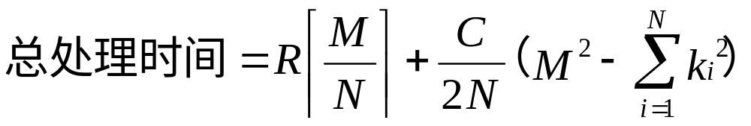
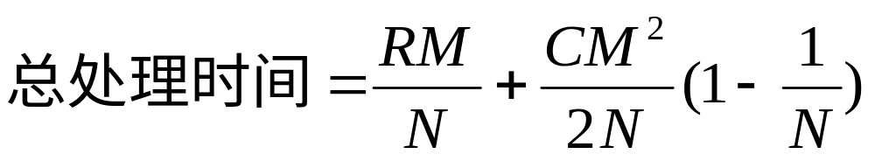
9.2.5 具有多条通信链的模型
通信链路随Ｎ的增加而增加，让每台处理机与别的任何一台处理机都有专门的链路相连,一台某时只能和领一台通讯，。
（原： ）
当任务数M是处理机数N的倍数时，ki取M /N, 尽可能平分任务可以使总处理时间达到最小：
把处理机台数Ｎ作为自变量，该函数有一个极大值

Slide 59
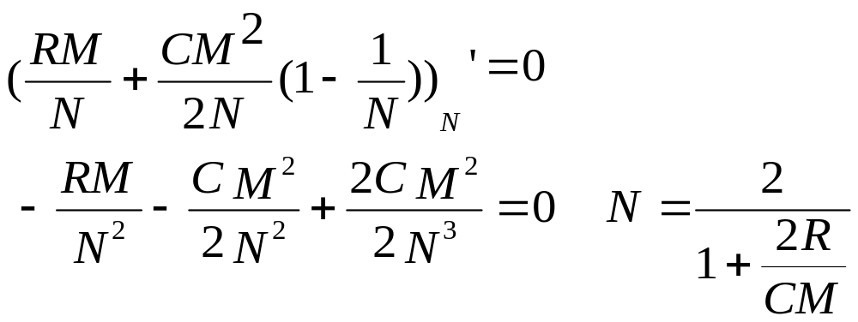
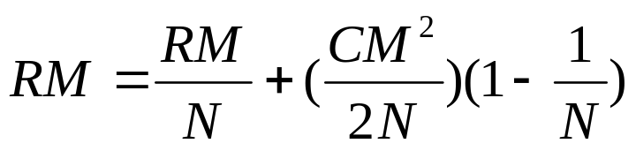
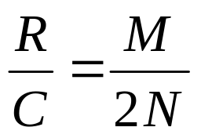
由于分母大于1，因此总处理时间的极大值出现在Ｎ＜2时,
当Ｎ≥2时，随着处理机台Ｎ增加，总处理时间肯定减小。
为了验证N台处理机是否比一台处理机效果更佳：
相等点在：
在相等点参数R/C与N成反比例，N越大，允许的粒度越小；在相等点N台处理机的总性能等价于一台处理机，故不会在相等点使用并行系统。

Slide 60
总结上面几个模型，可以得出如下结论：
(1)多处理机系统结构所需的额外开销，包括调度，对共享资源的竞争，同步，处理机之间通信等。
(2)当处理机台数增加时，额外开销时间也增加。有时，额外开销的增加可能比处理机数目的线性增加更快。
(3)R/C比值越大，越有利于计算过程。如果采用粗粒度，能够获得较大的R/C比值；但是并行程度将大为降低。
(4)为了使价格和性能都比较合理，处理机数目存在一个极大值，这个值主要依赖于机器的系统结构、基本技术（尤其是通信技术）和具体的应用问题。

Slide 61
9.3 多处理机的Cache一致性
在并行处理机和多处理机系统中，采用局部Cache会引起Cache与共享存储器之间的一致性问题。
出现不一致性问题的原因有三个：
共享可写的数据、进程迁移、I/O传输

Slide 62
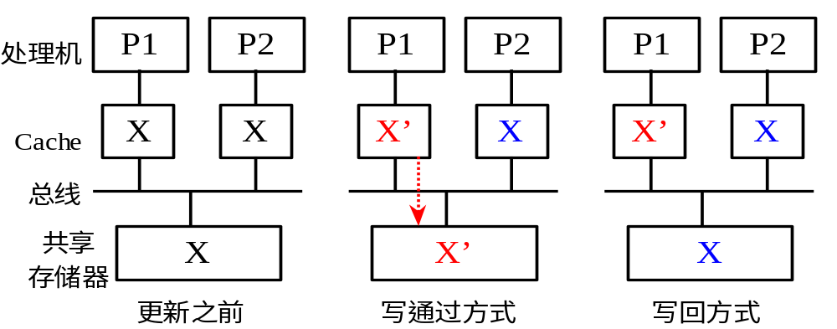
9.3.1 问题由来
1.写共享数据引起的不一致性
使用多个局部Cache时，可能发生Cache不一致性问题：
当P1把X的值写为X’之后，如果P1采用写通过方式（p196), 内存中的内容也变为X’，但是P2处理机Cache中的内容还是X。
如果P₁采用写回策法(P195)，内存中的内容还是X，当P2处理机要读X时，读到的是X而不是X’。

Slide 63
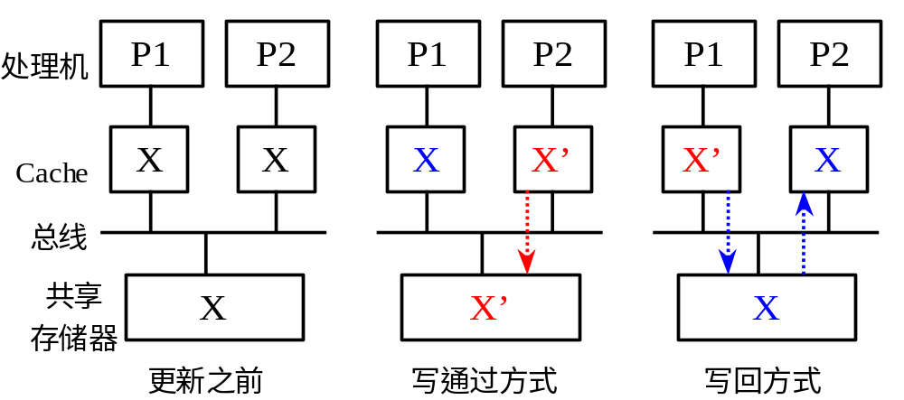
2.进程迁移引起的数据不一致性
P1和P2中都有共享数据X的拷贝，P2修改了X，并采用写通过方式，所以内存中的X修改成了X’。如果该进程迁移到P1上，P1的Cache中仍然是X。
P1中有共享数据X的拷贝，而P2中没有该共享数据，P1进程对X进行了修改，如果该进程迁移到了P2上，P2运行时从内存中读到是X。

Slide 64
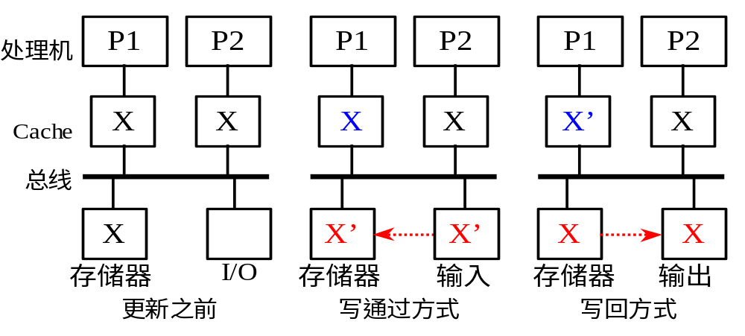
3.I/O造成数据不一致性
如果P1和P2在各自的局部Cache中都有X的拷贝，当I/O将一个新数据X’写入存储器时就导致存储器和Cache的数据不一致。
如果两个局部Cache中都有X的拷贝，并采用写回方式，当P1把X修改成X’之后；输出部件读X，存储器把X传给输出部件
一种解决I/O操作引起数据不一致性的方法是把I/O处理机分别连接到各自的局部Cache上。

Slide 65
9.3.2 监听协议
有两类解决Cache不一致性问题的协议：
  在总线互连的多处理机系统中，通常采用监听协议。
  在其他多处理机系统中，通常采用基于目录协议。

Slide 66
1.两种监听协议
使用监听协议，有两种方法：
方法一：写无效（Write Invalidate）策略，在本地Cache的数据块修改时使远程数据块都无效。
方法二：写更新（Write Update）策略，在本地Cache数据块修改时通过总线把新的数据块广播给含该块的所有其他Cache
采用写无效或写更新策略与Cache采用写回方式（Write Back）还是写通过方式（Write Through）无关。
如果Cache采用的写通过方式，在使远程数据块无效或更新其他Cache的同时，还要同时修改共享存储器中的内容。

Slide 67

由于写更新策略在本地Cache修改时需要通过总线把修改过的数据块广播给所有含该数据块的其他Cache，增加了总线的负担。
大部分多处理机系统使用写无效策略。

Slide 68

2.采用写通过方式的Cache
数据块有两种状态: 有效和无效。
有效表示该数据块内容正确，
两种状态的转换如下图：
R_{L}、W_{L}表示本地处理机对Cache的读和写操作，
R_{R}、W_{R}表示远程处理机对Cache中相同内容数据的读和写操作。

Slide 69
3.采用写回方式的Cache
只读状态表示整个系统中有多个数据块拷贝是正确的，
读写状态表示数据块至少被修改过一次，存储器中相应数据块还没有修改，在整个系统中只有一个数据块拷贝是正确的。
对于只读的数据块，本地的和远程的读操作都是安全的，本地的写操作使状态转移为读写，远程的写操作使之变为无效。
对于读写状态的数据块，本地的读、写操作都是安全的，而远程的读操作将数据块传递给远程处理机的Cache，使两个Cache都转移至只读状态，远程写操作使远程处理机Cache转移至读写状态，而本地Cache转移至无效状态。
对于无效状态，本地读操作，使状态转移至只读；本地写操作，使状态转移至读写，同时使其他Cache中相应数据块转移为无效状态。

Slide 70

    R_{L}：本地处理机对Cache的读操作
    W_{L}：本地处理机对Cache的写操作
R_{R}：远程处理机对Cache中相同内容数据的读操作
W_{R}：远程处理机对Cache中相同内容数据的写操作

Slide 71
4.写一次(Write-Once)协议
方法：第一次写Cache采用写通过方式，
以后采用写回方式(结合二者优点）
为了区分第一次写，把“读写”状态分为：保留(Reserved)和重写(Dirty)。共有4种状态
(1)有效(Valid, 相当于写回方式中的只读)：
(2)无效(Invalid)：在Cache中找不到或数据块已作废。
(3)保留(Reserved)：数据从存储器读入Cache后只被写过一次，Cache和存储器中都正确。
(4)重写(Dirty)：Cache中的数据块被写过多次，而且是唯一正确的数据块。

Slide 72
整个系统中只有一份正确的拷贝。
主要优点：减少大量的无效操作，提高了总线效率。
主要缺点：当主存储器的内容无效时,读缺失引起的总线读操作必须禁止访问主存储器，而大多数总线不支持这种操作
IEEE Futurebus+总线支持该操作。

Slide 73

    R_{L}：本地处理机对Cache的读操作
    W_{L}：本地处理机对Cache的写操作
R_{R}：远程处理机对Cache中相同内容数据的读操作
W_{R}：远程处理机对Cache中相同内容数据的写操作

Slide 74
CPU读Cache：有两种可能性。
(1)数据块在Cache中存在(包括有效、保留或重写)，CPU直接读取数据。
(2)Cache中的数据块处于无效状态。
如果存在处于有效、保留或重写状态的相应数据块，则将其调入本地Cache；在相应数据块处于重写状态时，还要同时禁止存储器操作。
如果不存在处于有效、保留或重写状态的相应数据块，则直接从存储器中读入(只有存储器中是唯一正确的拷贝)。
把读入Cache中的相应数据块置为“有效”状态。

Slide 75
CPU写Cache：也有两种可能。
(1)写命中，当Cache处于“有效”状态时，采用写通过方式，把写入Cache的内容同时写入存储器，将Cache的状态转移为“保留”，将其他Cache的相应数据块状态置为“无效”；
当Cache处于“保留”或“重写”态时，使用写回方式，Cache的状态转移至“重写”,其他的存有相同内容的Cache处于“无效”态。
(2)写不命中，将数据块调入Cache，采用写通过方式,同时写存储器;将本地Cache的状态置为“保留”，同时将其他Cache的状态置为“无效”。

Slide 76
9.3.3 基于目录的协议
在非总线结构的多处理机系统中，采用基于目录的Cache一致性协议。
1.Cache目录结构
Cache目录中存放的内容是大量的指针，用以指明块拷贝的地址，每个目录项还有一个重写位，指明是否有一个Cache允许写入数据。
根据Cache目录的存放形式，有集中式和分布式两种。
根据目录的结构，目录协议分成三类：
全映射(Full-Map)目录：存放全局存储器每个块的有关数据。
有限(Limited)目录：每个目录项的指针数固定。
链式(Chained)目录：把目录分布到所有Cache中。

Slide 77
目录的使用规则：
当一个CPU对Cache进行写操作时，要根据Cache目录中的内容将所有其他存有相同内容的所有Cache拷贝无效，并置重写位。
在CPU对Cache进行读操作时，如果读命中，直接读Cache即可。
如果重写位为“0”，则从主存或其他Cache中读入该块，并修改目录。

Slide 78

2.全映射目录 (P519)
目录项中有N个处理机位和一个重写位。
处理机位表示相应处理机对应的Cache块的状态。只有一个处理机的重写位为“1”，则该处理机可以对该块进行写操作。
Cache的每个数据块有两个状态位。
一位表示数据块是否有效，另一位表示有效块是否允许写。

Slide 79
从第二种状态(b)转移至第三种状态(c)的过程如下：
(1)Cache3发现包含X单元的块有效，但不允许写
(2)Cache3向包含X单元的存储器模块发写请求，并暂停P3工作
(3)该存储器模块发无效请求至Cache1和Cache2
(4)Cache1和Cache2接到无效请求后，将对应块置为无效态，并发回答信号给存储器模块。
(5)存储器模块接到Cache1和Cache2的回答信号后，置重写位为“1”，清除指向Cache1和Cache2的指针，发允许写信号到Cache3。
(6)Cache3接到允许写信号，更新Cache状态，激活P3。

Slide 80
Cache中的数据块被附加上2位状态位，一位是有效位(V)，另一位是允许写位(W)。若有效位V=1，则表示该Cache块有效。若允许写位W=1，则表示该Cache块允许写。当有效位=1时，该Cache块可读操作。当有效位=1，且允许写位=1时，该Cache块可写操作。
以3个处理器P₁~P₃的系统为例，协议采用写直达策略来维护Cache与主存的一致性。设P₁~P₃的本地高缓C₁~C₃中都有同一主存数据块X的拷贝，P₁~P₃对各自本地高缓中的该数据块依序有下述读/写操作：
① P₃读Cache块；
② P₁写Cache块；
③ P₂写Cache块。

Slide 81
全映射目录协议执行过程示例
重写位C
p₁
p₂
p₃
目录项
1
1
1
1
V=1
W=0
X
V=1
W=0
X
V=1
W=0
X
C₁
C₂
C₃
（a）块 X 调入3个Cache后的目录项和各块拷贝的状态

Slide 82
全映射目录协议执行过程示例
重写位C
p₁
p₂
p₃
目录项
1
1
0
0
V=1
W=1
X′
V=0
W=0
X
V=0
W=0
X
C₁
C₂
C₃
（b）P₁对C₁的块X写操作后的目录项和各块拷贝的状态

Slide 83
全映射目录协议执行过程示例
重写位C
p₁
p₂
p₃
目录项
1
1
1
0
V=1
W=1
X′
V=1
W=0
X′
V=0
W=0
X
C₁
C₂
C₃
（c）P₂对C₂的块X写操作触发写缺失调入块X′后的目录项和各块拷贝的状态

Slide 84
全映射目录协议执行过程示例
重写位C
p₁
p₂
p₃
目录项
1
0
1
0
V=0
W=1
X′
V=1
W=1
X′′
V=0
W=0
X
C₁
C₂
C₃
（d）P₂对C₂的块X′ 写操作后的目录项和各块拷贝的状态

Slide 85
全映射目录协议执行过程示例
重写位C
p₁
p₂
p₃
目录项
1
0
1
0
V=0
W=1
X′
V=1
W=1
X′′
V=0
W=0
X
C₁
C₂
C₃
（d）P₂对C₂的块X′ 写操作后的目录项和各块拷贝的状态

Slide 86

因为目录项的项数与所有处理器的Cache总容量（总块数）成正比，即与处理器数N成正比，而目录项的大小又与N成正比，所以目录表的容量开销为 。由于全映射目录项中的处理器位是同处理器一一对应的，增加处理器就要随之增加所有目录项的处理器位，所以全映射目录协议不具有可扩放性。
优点：全映射目录协议的效率比较高。
缺点：开销与处理机数目的平方成正比，
不具有扩展性。

Slide 87
3.有限目录
当处理机数目为N时，限制目录大小为O(N log₂ N)。
目录指针需要对N进行二进制编码，每个指针占log₂ N位，目录所占的总存储空间与（Nlog₂ N）成正比。
当Cache1和Cache2中都有X的拷贝时，若P3请求访问X，则必须在在Cache1和Cache2中选择一个使之无效，这种替换过程称为驱逐。
有限目录的驱逐需要一种驱逐策略，驱逐策略的好坏对系统的性能具有很大的影响。驱逐策略与Cache替换策略在很多方面是相同的。

Slide 88


Slide 89
4. 链式目录
通过维护一个目录指针链来跟踪共享数据拷贝。
当P1读X时，存储器送X到Cache1,同时写Cache1的一个链结束指针CT，在存储器中也保存一个指向Cache1的指针。
当P2读X时，存储器送X给Cache2, 同时给Cache2一个指向Cache1的指针,存储器则保存一个指向Cache2的指针。
当某一处理机需要写X时,它必须沿整个目录链发送一个数据无效信息。在收到所有处理机的回答信号之后，存储器才给该处理机写允许权。

Slide 90
当Cache中的数据块需要替换时，要把该Cache从目录链中删除。有如下解决办法：
(1)把Cache_{i+1}的指针指向Cache_{i-1}。在Cache_{i}中存放新数据块。
(2)使Cache_{i}及在链中位于其后的所有Cache中的单元X无效。
(3)使用双向链。在替换时不再需要遍历整个链。但指针增加了一倍，一致性协议也更加复杂。

Slide 91

优点：不限制共享数据块的拷贝数目，又保持了可扩展性。 指针的长度以处理机数目的对数关系增长，Cache的每个数据块的指针数目与处理机数目无关。
缺点：链式目录的复杂程度超过了前两种目录。

Slide 92
9.4 多处理机实例
多处理机系统主要有四大类：
(1)多向量处理机系统：如CRAY YMP-90，NEC SX-3和FUJITSU VP-2000
(2)SMP(Symmetry MultiProcessors)对称多处理机
SMP(Shared Memory mulptiProcessors)共享存储多处理机
如SGI Challenge、Sun SparcCenter 2000
(3)MPP(massively parallel processing)大规模并行处理机
如Intel Paragon，CM-5，Cray T3D
(4)Cluster 机群系统（NOW或COM）

Slide 93
9.4 .1 MPP
1. 科学计算中的重大课题要求提供3T性能：
(1) 1Teraflops计算能力
(2) 1Terabyte主存储器
(3) 1Terabyte/s 输入输出频带宽度
目前，速度还慢1000倍左右，存储容量和I/O带宽差距更大。
科学计算中的重大课题：
全球气候预报, 基因工程 ,飞行动力学 ,海洋环流, 流体动力学, 超导建模, 半导体建模, 量子染色动力学, 视觉

Slide 94
2. 采用的关键技术：
VLSI, 可扩展技术, 共享虚拟存储技术
虚拟共享存储器(Shared Virtual Memory)
也称为共享分布存储器(Distributed Shared Memory)；物理上分布存储器，逻辑上共享的存储器。
虚拟共享存储器的优点：
编程容易, 系统结构灵活
可扩充性好, 有较好的软件移植性
与消息传递方式相比，程序运行效率高，主要原因：

Slide 95
(1)数据块缓存在本地, 可以多次使用
(2)通信时间分散，提高了并行性
(3)扩大存储空间，减少换页操作
虚拟共享存储器实现途径：
(1)硬件实现, 利用Cache,需要增加专用硬件
(2)操作系统和库实现，通过虚拟存储机制取得共享和一致性。在松耦合的分布存储多处理机上，不需要增加任何硬件
(3)编译实现，自动将共享访问转换成同步和一致原语。大多数系统采用途径(1)和(2)，或这两种途径结合实现

Slide 96
CM-5 系统结构
1. 同步MIMD机器
SIMD与MIMD的优点结合在一起。
CM-5同时支持SIMD与MIMD两种并行计算方式。
数据并行可以采用SIMD、多SIMD或同步MIMD模式。
32到16384个处理器结点，每个结点有一个SPARC处理机，32MB存储器，64位浮点和整数操作，128Mflops向量处理部件

Slide 97


Slide 98
三个网络：
数据网络提供点对点通信。
控制网络提供广播、同步、扫描和系统管理功能。
诊断网络从后台访问所有系统硬件，测试系统完整性，检测和隔离错误。
数据网络和控制网络有很好的可扩展性。
以划分成一个或多个分区供用户使用
每个分区一台控制处理机，
一组处理结点，
数据和控制网络的专用部分。

Slide 99
2. CM-5网络结构
数据网络采用胖树型网，数据处理结点、控制处理机和I/O通道都位于胖树的叶子上。
利用胖树的层次结构特性，可以划分一棵子树给一个用户。
采用4元胖树实现，每个内部开关结点由n个寻径器芯片组成。每个寻径器与4个子芯片和2或4个父芯片相连。
可以分配不同的子树处理不同的作业，子树的大小可以任意。
每台处理机与数据网络有两条连接通路。

Slide 100


Slide 101
3. 控制处理机
控制处理机由CPU、存储器、本地磁盘、网络接口、以太网组成。它相当于一台标准工作站。
网络接口通过控制网络和数据网络使处理机与系统的其它部分相连。
控制处理机专门执行管理功能，不需要高性能的运算部件。
每台控制处理机都能够运行操作系统，负责并行处理资源的管理。一部分控制处理机管理用户区的计算资源，其它管理I/O资源。

Slide 102


Slide 103
4.处理结点
通过控制网络和数据网络将结点与系统的其它部分相连。
每个向量部件有一个流水ALU和64个64位的寄存器。
每条向量指令可传送给一个向量部件、或一对向量部件、或同时广播给所有4个向量部件。
标量处理机负责地址转换和循环控制，向量处理部件的操作与标量处理部件并行执行。
16384个处理结点的总峰值速度为：2¹⁴×2⁷＝2²¹ Mflops=2Tflops

Slide 104


Slide 105


Slide 106
9.5 对称多处理机
对称多处理机 (Symmetry MultiProcessors)
共享存储多处理机 (Shared Memory mulptiProcessors)，有三种模型：
1. UMA多处理机
均匀存储器存取模型 (Uniform Memory Access), 存储器被所有处理机均匀共享
所有处理机对所有存储单元具有相同的存取时间, 每台处理机有局部Cache
外围设备可以共享

Slide 107


Slide 108
2. NUMA多处理机
非均匀存储器存取 (Nonuniform Memory Access)模型
存储器访问时间随存储单元的位置不同而变化。
共享存储器在物理上是分布在所有处理机中的本地存储器。所有局部存储器地址空间的集合就组成了全局地址空间。
处理机访问本地存储器比较快，访问属于另一台处理机的远程存储器则比较慢，因为通过互连网络会产生附加的时间延迟。

Slide 109


Slide 110
3. COMA多处理机
只有Cache的存储器结构 (Cache-Only Memory Architecture) 模型；COMA是一种只用Cache的多处理机系统
实际上，COMA模型是NUMA模型的一种特例，后者分布存储器换成了Cache
在每个处理机结点上没有主存储器，全部Cache组成了全局虚拟地址空间
远程Cache访问通过分布Cache目录进行
共享存储系统拥有统一的寻址空间，程序员不必参与数据分配和传输。

Slide 111


Slide 112
4. S²MP结构
1996年SGI公司的Origin 2000服务器，首先采用S²MP并行体系结构
S²MP实际上是NUMA多处理机系统，采用分布存储器，并通过cache对系统的共享和局部数据都进行缓存。从用户编程角度看，S²MP是一种共享存储的多处理机系统。
S²MP的主要特点：
(1)编程容易，使用方便。
(2)可扩展性好，增加处理器数目容易。
(3)通信开销小，可开发程序的细粒度并行性

Slide 113
S²MP的关键技术：
(1)高速无阻塞互连网络，增加多处理机系统的通信带宽。
(2)分布式存储器，随处理器数目的增加自动增加存储器带宽。
(3)引入cache，降低访存时延。
(4)所有存储器统一编址，提供单一的大容量地址空间。
(5)每个处理器结点上有一个目录存储器，维护cache一致性。

Slide 114


Slide 115
5. SGI Origin2000系列服务器
Origin 2000将SMP、MPP、Cluster的优点结合起来
SMP易编程，MPP可扩展性，Cluster可用性好。
有4种机型：
Origin 2000，塔式系统，最多4个处理器。
Origin 2000 Deskside，桌边服务器，最多8个处理器
Origin 2000 Rack，机柜服务器，最多为16个处理器
Cray Origin 2000，支持128个处理器。
Origin 2000是S²MP结构的典型实现，
地址空间成指数增长，连续可扩展，
最多可扩展至1024个处理器，具有高带宽和低时延

Slide 116
关键技术：
Cray Link多重交叉开关互连技术
Cellular IRIX蜂窝式操作系统
Origin 2000系列服务器结构：
(1) 结点板
每个结点板（主板）有一到两个R10000处理器、二级cache、主存储器、录存储器、HUB、I/O接口、互连网络路由器接口。

Slide 117

(1) 结点板

Slide 118

(2) HUB结构
四个双向端口，每个端口的双工带宽1.6GB/S
分别与处理器、主存、XIO和互连网络连接
在内部以交叉开关互连。

Slide 119
(3) 存储系统
有一个统一的共享地址空间，存储系统共分为四个层次：
第一层：寄存器堆，访问延迟时间最短；
第二层：cache,主cache在CPU芯片上,二级cache在结点板上；
第三层：本地存储器，包括主存储器和目录存储器；
第四层：远程cache，用于减少访问共享存储器所需的时间。
(4)互连网络
互连网络是一组开关组成，称为路由器；
允许多个传输同时发生；速度极高，每条链路带宽达到1.6GB/S；
互连网络不需要仲裁，也不存在竞争；
路由器的核心是6路全交叉开关。峰值通信带宽9.6GB/S。

Slide 120


Slide 121
(5) 扩展连接方式：
可构成 4, 16, 32, 64, 128个处理器的互连拓扑结构。
两个结点板通过HUB直接连接得到4个处理器。
由于路由器提供了两条连接结点板的链路，由一个路由器和两个结点板构成一个模块，利用路由器的其他4个接口可以扩展到不同的规模。
使用其中的2条链路，可以连接16个处理器。
使用其中的3条链路，形成一个立方体，可以连接32个处理器。
使用4条链路，构成一个4维超立方体，可以连接64个处理器。
采用Cray Router，最大配置可以达到128个处理器。

Slide 122

P是处理器,
N是结点板.
H表示HUB,
R表示路由器。

Slide 123


Slide 124
9.6 机群系统
1. 机群系统的组成
机群系统是利用高速网络将一组高性能工作站或高档PC机连接起来，在并行程序设计以及可视化人机交互集成开发环境支持下，统一调度，协调处理，实现高效并行处理的计算机系统。
Cluster、NOW、COW
从结构和结点间的通信方式来看，属于分布存储系统。

Slide 125
机群系统中的主机和网络可以是同构的，也可以是异构的。
微处理机技术、网络技术和并行编程环境的发展使得机群系统这一新的并行处理系统形式正成为当前研究的热点。
(1)微处理器的性能不断提高。
(2)网络技术的进步使得松散耦合系统的通信瓶颈逐步得到缓解。
(3)并行编程环境的开发使得新编并行程序或改写串行程序更为容易。

Slide 126
2. 机群系统的特点
(1)系统开发周期短
(2)用户投资风险小
(3)系统价格低
(4)节约系统资源
UC Berkeley计算机系100多台工作站的使用情况调查表明，一般单机系统的使用率不到10%，而机群系统中的资源利用率可达到80%左右。
(5)系统扩展性好
(6)用户编程方便

Slide 127
3. 机群系统的关键技术
(1)高效的通信系统
在用户空间实现通信协议
精简通信协议
Active Message通信机制
(2)并行程序设计环境
PVM(Parallel Virtual Machine)
开始于1989年夏天,美国橡树岭国家实验室(ORNL)；是一套并行计算工具软件，支持多用户及多任务运行；支持多种结构的计算机，工作站、并行机以及向量机等；

Slide 128
软件开销成为影响通信系统性能的瓶颈
传统通信协议 (TCP/IP)
软件开销
硬件开销
100M Ethernet
Myrinet
10M Ethernet
通信开销分析

Slide 129


Slide 130
支持C、C++和Fortran语言；自由软件，使用非常广泛；编程模型可以是SPMD或MPMD；具有容错功能，当发现一个结点出故障时，自动将之删除
MPI(Message Passing Interface)
在1992年11月至1994年元月产生。
能用于大多数并行计算机、计算机机群和异构网络环境，支持C和Fortran两种语言,编程模型采用SPMD
Express
美国Parasoft公司推出；能在不同的硬件环境上运行；支持C和Fortran两种程序设计语言。

Slide 131
Linda
美国Yale大学与科学计算协会共同研制；通过函数扩充现并行程序的设计；支持C-Linda、Fortran-Linda等
(3)并行程序设计语言
在多处理机系统中，必须用并行程序设计语言编写程序。或者把已经用串行语言编写的程序转换成并行语言程序之后，才能在多处理机系统上运行。

Slide 132
把传统串行语言程序转换成并行语言程序的过程称为并行编译。有两种并行编译方式：全自动并行编译与半自动并行编译：
全自动并行编译是方向，但实现起来很困难。
半自动并行编译又称为交互式并行编译。程序员通过多次与机器对话，找到串行程序中可以并行执行的部分。
并行编译器生成代码的形式有多种：
并行高级语言程序、并行中间语言程序、并行目标语言程序

Slide 133
(4) 负载平衡技术
一个大任务可分解为多个子任务，把多个子任务分配到各个处理结点上并行执行的技术称为负载平衡技术
对于由异构处理结点构成的并行系统，相同的负载在各结点上的运行时间可能不同。因此，准确的负载定义应是负载量与结点处理能力的比值
负载平衡技术的核心就是调度算法，即将各个任务比较均衡地分布到不同的处理结点上并行计算，从而使各结点的利用率达到最大。

Slide 134
负载平衡技术分为静态和动态两大类：
静态方法是在编译时针对用户程序的各种信息(任务的计算量和通信关系等)及并行系统本身的状况(网络结构、各结点计算能力等)对用户程序中的并行任务作出静态分配决策。
动态方法是在程序运行过程中实现负载平衡的。它通过分析并行系统的实时负载信息，动态地将任务在各处理机之间进行分配和调整，以消除系统中负载分布的不均匀性。
动态负载平衡的算法简单，实时控制，但增加了系统的额外开销。

Slide 135
(5)并行程序调试技术
用并行程序设计语言编写程序，比用串行程序设计语言更容易出错，因此，在多处理机系统中，用并行程序设计语言编写程序更加依赖于并行调试工具。
并行程序调试的主要困难：
并行程序的执行过程不能重现。

Slide 136
(6)可靠性技术
在多处理机上运行的程序通常比较大，程序执行时间很长（几十个小时或几十天）。如果在程序执行过程中出现偶然故障（如电源掉电、磁盘满、某一台处理机故障等），则整个运算过程要从头开始。
定时设置检查点，保存现场信息。当出现故障时，只要回复到上一个检查点，不必从头开始执行。

Slide 137
9.7 多核处理器体系结构

Slide 138
什么是多核处理器？
两个或多个独立运行的内核集成于同一个处理器上面
  双核处理器 =一个处理器上包含2个内核
  多核处理器 = 一个处理器上包含2个或多个内核
Core0
Core1
Front Side Bus

Slide 139

为什么要采用多核技术？

Slide 140
最终目标: 提升用户的体验
摩尔定律 —— 不断发展和改进处理器的性能
最大限度地利用越来越多的晶体管
  实现最优的价值
  缩减处理时间，提高计算能力
  开发平台的新特性和新功能

Slide 141



通过并行方式改进处理器的性能
1995
Multi-processing
2001
Hyper-Threading
2005+
Dual- and Multi-core
2-way SMP system
2 Cores
2 Threads
2-way SMP system
2 Cores
4 Threads
2-way SMP system
4 Cores
>4 Threads

Slide 142


多核技术的发展
Pentium 4
with HT
Dual Xeon Processors
Dual Core
Two independent execution cores in the same processor
State
State
State
State
State
State
Execution
Execution
Execution
Execution
Execution
Cache
Cache
Cache
Cache
Cache
Bus
Bus
Bus
Bus
Bus
2 Threads
1 Package
2 Threads
2 Packages
2 Threads
1 Package

Slide 143
几种不同的技术
HT – Hyper Threading: 2 threads running on the same processor core
  处理器上的某些资源会被共享
  使用相同的缓存和运算器
DC – Dual Core: 2 execution cores in the same processor package
  共享系统总线
  与双处理器的性能相同
DP/MP – Dual/Multi-Processing: 2 or more processors in the same system
  只共享系统总线，独立缓存
  高性能，资源冲突少

Slide 144
双核技术 VS. 超线程技术
双核是真正意义上的双处理器
  不会发生资源冲突
  每个线程拥有自己的缓存、寄存器和运算器
一个3.2GHz Smithfiled在性能上并非等同于3.2GHz P4 with HT 的2倍
  HT 使处理器的性能至少提升了1/3
  双核的性能相当于2块 non-HT 处理器
双核技术与HT技术在性能上的对比
Ex 1: 两个floating point线程 (Smithfield client)
  每个线程拥有自己的FPU, 没有资源冲突
  尽管性能上没有提升太多，但仍然优于HT
Ex 2: 一个integer线程与一个floating point线程
  性能大幅度提升
  没有资源冲突

Slide 145
Single core , With HT
( Eg. Pentium 4 Processor With HT )
Integer and Floating Point Threads
L2 Cache and Control
L2 Cache and Control
BTB
Integer
Trace Cache
Decoder
3
3
BTB & I-TLB
uop Queues
L1 D-Cache and D-TLB
Rename/Alloc
Schedulers
Floating
Point
uCode
ROM
2 threads can be executed at the same time (per processor) if they’re
not competing for the same execution resource

Slide 146

Single core , With HT
( Eg. Pentium 4 Processor with HT )
Two Floating Point Threads
L2 Cache and Control
L2 Cache and Control
BTB
Integer
Trace Cache
Decoder
3
3
BTB & I-TLB
Rename/Alloc
uop Queues
L1 D-Cache and D-TLB
Schedulers
Floating
Point
uCode
ROM
2 threads CANNOT be executed at the same time (per processor) if they’re competing for the same execution resource (eg. 2 floating point threads in a P4P architecture)

Slide 147
Dual core , Without HT
( Eg. Pentium D Processor )
Two Floating Point Threads
Even 2 floating point
threads can be executed
at the same time now
(per processor) as there
are multiple floating point
execution units
L2 Cache and Control
L2 Cache and Control
BTB
Integer
Trace Cache
Decoder
3
3
L1 D-Cache and D-TLB
BTB & I-TLB
uop Queues
Rename/Alloc
Schedulers
Floating
Point
uCode
ROM
L2 Cache and Control
L2 Cache and Control
BTB
Integer
Trace Cache
Decoder
3
3
BTB & I-TLB
uop Queues
L1 D-Cache and D-TLB
Rename/Alloc
Schedulers
Floating
Point
uCode
ROM

Slide 148
Dual core , With HT
( Eg. Dual Core Pentium Processor Extreme Edition )
Supports HT
Multiple Integer and Floating Point Threads
L2 Cache and Control
L2 Cache and Control
BTB
Integer
Trace Cache
Decoder
3
3
L1 D-Cache and D-TLB
BTB & I-TLB
uop Queues
Rename/Alloc
Schedulers
With dual core & HT together, maximum # of threads that can
be executed at a time is 4 per
processor
Floating
Point
uCode
ROM
L2 Cache and Control
L2 Cache and Control
BTB
Integer
Trace Cache
Decoder
3
3
BTB & I-TLB
uop Queues
L1 D-Cache and D-TLB
Rename/Alloc
Schedulers
Floating
Point
uCode
ROM

Slide 149
多核技术与超线程技术的结合
Dual Core
2 threads/socket
Dual Core with Hyper-Threading
4 threads/socket
Core0
Core1
Core0
Core1
Front Side Bus
Front Side Bus
产 量 … 多功能 … 功 效

Slide 150


AMD与Intel双核架构的对比
AMD Opteron双核架构示意图
Intel 奔腾至尊版双核架构示意图

Slide 151
多核面临的困难
如何计算软件授权？
  按CPU个数收取软件授权费用
  按芯片个数收取软件授权费用
应用软件是否支持？
  如果应用程序是基于多处理器编写的
  如果应用程序是基于单处理器编写的
双核发热大，散热是难题

Slide 152
DualCore、SMP、Cluster
体系结构 特性 | SMP（对称多处理机） | Cluster（集群） | DualCore
处理器 | 单一主机，多个处理器 | 多台主机，有各自的处理器（一或多） | 单一主机，单一处理器，多个核心
操作系统 | 单一 | 多个 | 单一
主要并行计算方式 | 多进程，内存共享 | 多进程，基于消息传递 | 多线程

Slide 153
本章重点：
1.多处理机结构及特点
2.多处理机通信模型
3.MPP、SMP和Cluster的特点
习题:
9.18

